Slide 1
Introduction of
HTML5
OJIMA, Ryoji
All Rights Reserved Copyright (C) 2008 USOL Vietnam Corporation

Slide 2
XHTML was failed…
XHTML 1.0
  Đã được công bố vào năm 1999 bởi W3C (World Wide Web Consortium).
  XHTML 1.0 là biểu hiện theo XML của HTML 4.01.
  「Chức năng mới được định nghĩa bằng ngôn ngữ XML riêng và XHTML module」
    Ví dụ) Vector image→SVG
    Ví dụ) Công thức toán học →MathML
Thất bại của XHTML 1.0
  XHTML 1.0 đã được sử dụng như là sản phẩm tương tự HTML 4.01 nên đã không thể thực hiện được việc add chức năng đã sử dụng cơ chế XML.
Sự ra đời của HTML5
  Vào năm 2004, Mozilla và Opera, Apple đã lập ra WHATWG (Web Hypertext Application Technology Working Group) để 「mở rộng HTML」.
  Vào tháng 10 năm 2006, Tim Berners Lee – director của W3C đã thừa nhận hoạt động của WHATWG, và Working Group đã được lập ra trong W3C.
  Nghe nói là khoảng tháng 3 năm 2012, spec sẽ được công bố.
All Rights Reserved Copyright (C) 2008 USOL Vietnam Corporation

Slide 3
HTML5!
HTML5 theo nghĩa hẹp
  Phương pháp mô tả của HTML/XHTML.
  Element và thuộc tính có thể sử dụng. DOM API.
    Canvas và Sectioning content, video…
  API có quan hệ mật thiết với HTML
    cross document messaging…
HTML5 theo nghĩa rộng
  Bổ sung thêm vào HTML5 theo nghĩa hẹp, bao gồm từng nhóm spec đã được đưa ra độc lập có quan hệ không mật thiết lắm với HTML.
    Web Workers và Web Storage, File API…
Thông thường từ “HTML5” chỉ HTML5 theo nghĩa rộng.
All Rights Reserved Copyright (C) 2008 USOL Vietnam Corporation

Slide 4
Phương pháp mô tả của HTML/XHTML (1/3)
XHTML
  Không phải là XHTML đã hoàn toàn biến mất.
  Về phương pháp biểu hiện Ở HTML5 thì có 2 cơ chế là HTML và XML.
  Ở kiểu media của HTML sử dụng “text/html”, ở kiểu media của XHTML sử dụng “application/xhtml+” hoặc “application/xml”.
  Cho dù có là văn bản XHTML có hiệu quả đã được mô tả bằng format XML đi chăng nữa, nếu kiểu media là “text/html” thì sẽ được xử lý như là HTML.
    Đã được chuyển đổi từ「tạo như thế nào」thành 「xử lý như thế nào」.
Khai báo DOCTYPE
  “<!DOCTYPE HTML>” là được.
    Nếu tìm thấy khai báo DOCTYPE này, thì Web browser sẽ cố gắng hết sức có thể để thực hiện bằng mode rendering mới nhất.
    Cho đến giờ vẫn đang chỉ định là “<!DOCTYPE HTML PUBLIC “-//W3C/DTD HTML 4.01 Transitional/EN” “http://www.w3.org/TR/html4/strict.dtd”>”, rất phiền phức.
All Rights Reserved Copyright (C) 2008 USOL Vietnam Corporation

Slide 5
Phương pháp mô tả HTML/XHTML (2/3)
Phương pháp chỉ định character encoding
  Chỉ định là <meta charset=“UTF-8” />.
    Cho đến nay vẫn đang chỉ định là <meta http-equiv=“Content-Type” content=“text/html” charset=“UTF-8” />, rất phiền phức.
Cú pháp
  Đã có qui định về tag kết thúc có thể lược bỏ, và tag có thể lược bỏ .
    p, li , dt , dd… có thể lược tag kết thúc.
    html , head , body… có thể lược bỏ chính tag đó.
    Khi lược bỏ tag kết thúc, thì cho phép kết thúc tag bắt đầu bằng “/>” （chẳng hạn như <br />）.
    Không cần để giá trị thuộc tính trong dấu trích dẫn cũng được.
    Script và style có thể lược bỏ thuộc tính type đi (nếu là script thì sử dụng “text/javascript”, nếu là style thì sử dụng “text/css” ）.
All Rights Reserved Copyright (C) 2008 USOL Vietnam Corporation

Slide 6
Phương pháp mô tả HTML/XHTML (3/3)
Ví dụ) Dưới đây là văn bản bị sai trong HTML 4.01 nhưng lại đúng trong HTML5.
  <!DOCTYPE HTML>
  <html>
  <meta charset=utf-8>
  <title>văn bản HTML5 hợp lệ</title>
  <style>p { color: red; }</style>
  <p>This document is<br />HTML 5 valid document.
  </html>
Dù là đúng nhưng không có nghĩa là cách viết này được khuyến khích！
All Rights Reserved Copyright (C) 2008 USOL Vietnam Corporation

Slide 7
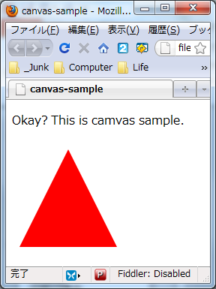
Canvas
API để mô tả bit map bằng JavaScript.
<canvas id="canvas" width="150" height="150" />
<script>
var context = document.getElementById("canvas").getContext('2d');
context.beginPath();
context.moveTo(75, 10);
context.lineTo(140, 140);
context.lineTo(10, 140);
context.closePath();
context.fillStyle = "#ff0000";
context.fill();
</script>
All Rights Reserved Copyright (C) 2008 USOL Vietnam Corporation

Slide 8
Sectioning Content
Tag biểu hiện ý nghĩa trong tài liệu đã được thêm vào
  section
    Biểu thị cụm có ý nghĩa trong văn bản chẳng hạn như chương và đoạn…
  nav
    Biểu thị navigation chính trong site và application.
  article
    Biểu thị section tự hoàn chỉnh. Sử dụng trong trường hợp giả định link.
  aside
    Biểu thị những chỗ lệch chủ đề chính của văn bản chẳng hạn như site bar và quảng cáo.
Chú ý
  Trong trường hợp chỉ muốn dùng style・sheet và script thì sử dụng div như từ trước đến giờ.
  Nhiều Web browser chưa xử lý. Hiện nay vẫn chưa sử dụng được.
    Nhưng sau này bắt buộc phải xử lý cho Sectioning content.
    Vì khả năng được sử dụng cho browser của điện thoại di động… rất cao.
All Rights Reserved Copyright (C) 2008 USOL Vietnam Corporation

Slide 9
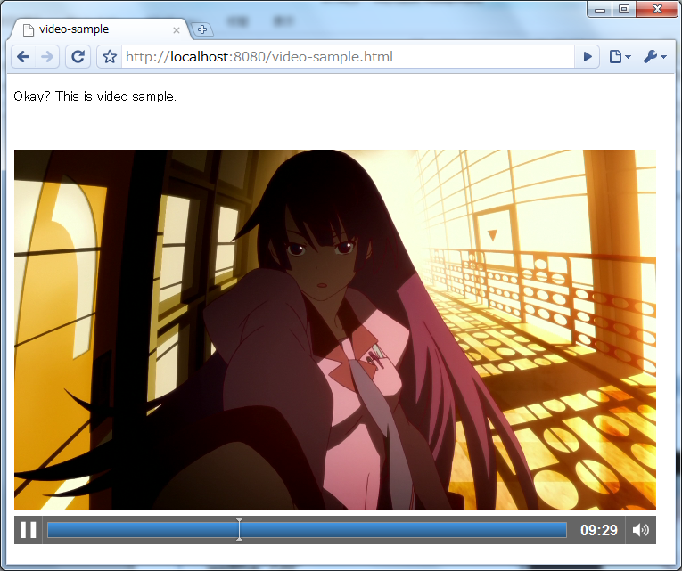
Video (1/2)
Element để chạy video.
  Có thể chạy video mà không có Flash.
  Là 1 lí do iPhone và iPad dùng HTML5.
<!DOCTYPE HTML>
<html>
<meta charset="UTF-8" />
<title>video-sample</title>
<p>Okay? This is video sample.</p>
<video
src="file-name.mp4"
autoplay="true"
controls="true"
width="720"
height="480" />
</html>
All Rights Reserved Copyright (C) 2008 USOL Vietnam Corporation

Slide 10
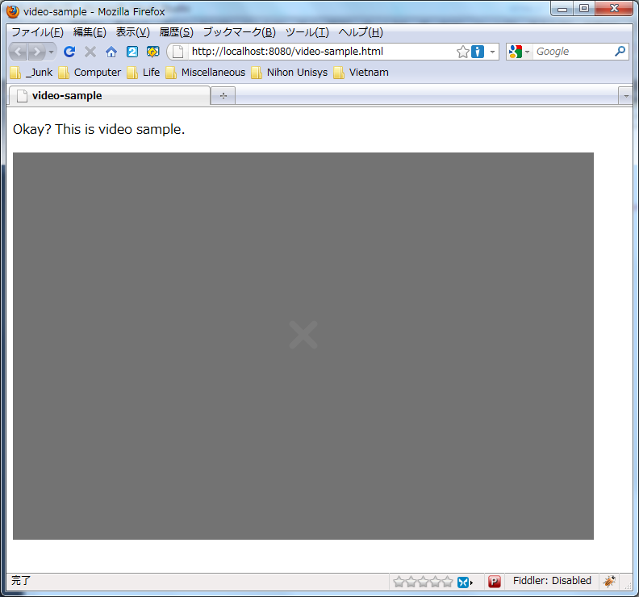
Video (2/2)
Rất tiếc là video・codec vẫn chưa được qui định……
  Các codec có thể chạy được cũng khác nhau theo từng Web browser.
 | H.264 | Theora
Firefox |  | ✓
Safari | ✓
Chrome | ✓ | ✓
Màn hình trong trường hợp chỉ định video của
H.264 cho Firefox.
All Rights Reserved Copyright (C) 2008 USOL Vietnam Corporation

Slide 11
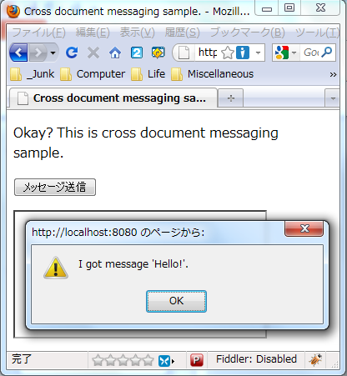
Cross Document Messaging
Có thể truyền tin giữa các page của domain khác nhau.
// JavaScript gửi message.
iframe.contentWindow.postMessage(
"Hello! ",
"http://localhost:8080/");
// JavaScript nhận message
window.addEventListener(
"message",
function (event) {
window.alert("I got message '" + event.data + "'.“);
},
false);
Ở đây có iframe.
Đang gửi message từ bên ngoài vào iframe này.
All Rights Reserved Copyright (C) 2008 USOL Vietnam Corporation

Slide 12
Web Workers
Có thể xử lý thread bằng JavaScript！
<script>
// tạo và chạy thread.
var worker = new Worker("web-workers.js");
// Get message từ thread.
worker.addEventListener(
"message",
function (message) {
window.alert(message.data);
},
false);
</script>
// web-workers.js
// Xử lý muốn thực hiện trên thread khác do mất thời gian.
for (var i = 0; i < 100000000; ++i) {
;
}
// Gửi message.
postMessage("This thread is finished.");
All Rights Reserved Copyright (C) 2008 USOL Vietnam Corporation

Slide 13
Web Storage
Có thể lưu được object của JavaScript.
// Set data cho Session Storage（Nếu đóng Web browser thì sẽ bị mất）.
window.sessionStorage.setItem(
"sessionItem", sessionStorageItem);
// Set data cho Local Storage（dù có đóng Web browser lại cũng không bị mất）.
window.localStorage.setItem(
"localItem", localStorageItem);
// Get data từ Session Storage（Nếu đóng Web browser thì sẽ bị mất）.
sessionStorageItem =
window.sessionStorage.getItem("sessionItem");
// Get data từ Local Storage（dù có đóng Web browser lại cũng không bị mất）.
localStorageItem =
window.localStorage.getItem("localItem");
All Rights Reserved Copyright (C) 2008 USOL Vietnam Corporation

Slide 14
File API
Có thể đọc file của local.
<input id="fileChooser" type="file" />
<input id="showFileButton" type="button" value="Show File Contents" />
document.getElementById("showFileButton").addEventListener(
"click",
function () {
var fileReader = new FileReader();
fileReader.addEventListener(
"load",
function () {
window.alert(fileReader.result);
},
false);
fileReader.readAsText(document.getElementById("fileChooser").files[0]);
},
false);
All Rights Reserved Copyright (C) 2008 USOL Vietnam Corporation

Slide 15
And others
Ngoài ra cũng còn rất nhiều nữa.
  Offline
  Application Cache
  DataCache API
  Web SQL Database
  Web Sockets
  Server-Sent Events
  Selectors API
  Indexed Database API
Ai đó hãy tìm hiểu về những nội dung này và báo cáo cho tôi.
All Rights Reserved Copyright (C) 2008 USOL Vietnam Corporation

Slide 16
All Rights Reserved Copyright (C) 2008 USOL Vietnam Corporation

